Slide 1
ESCUELA NORMAL DE EDUCACION PREESCOLAR
2023-2024
Margaret Judith Martínez Mata
1 “A” No. Lista 17
Tecnologías digitales para el aprendizaje y la enseñanza
Docente: Diana Elizabeth Cerda Orocio

Slide 2
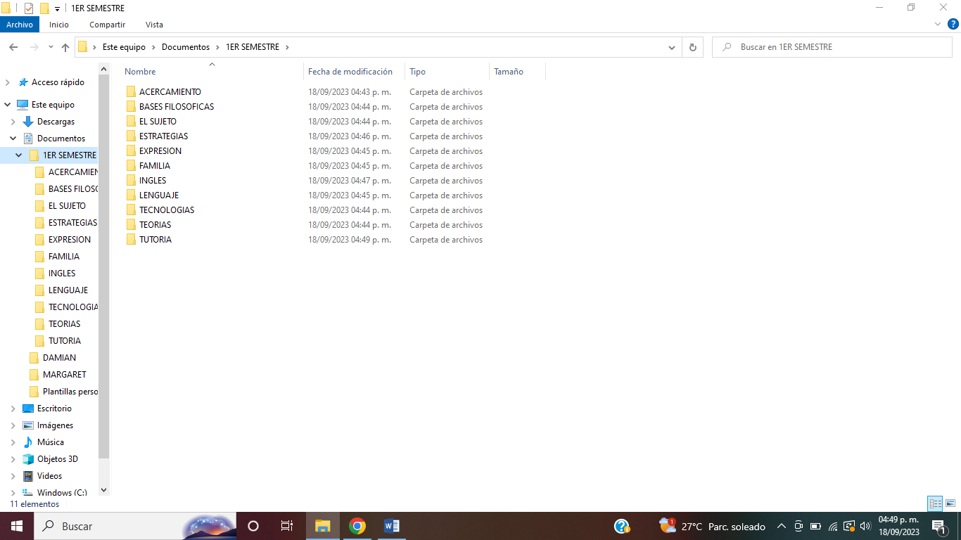

Slide 3
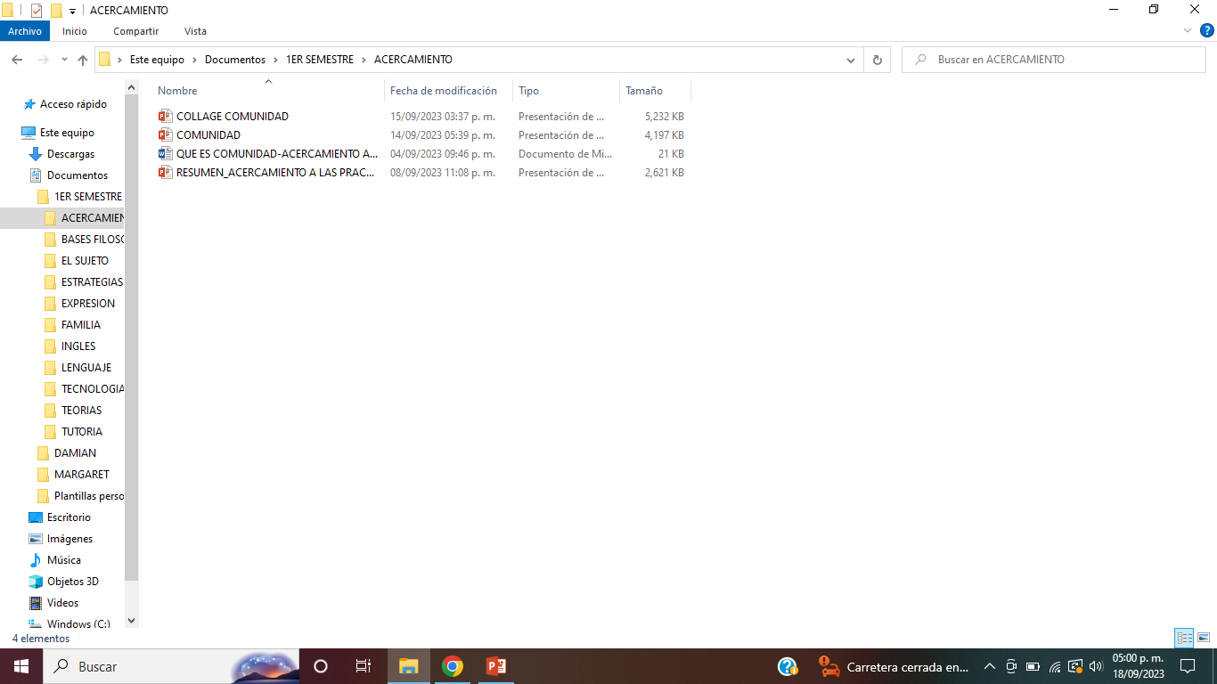

Slide 4
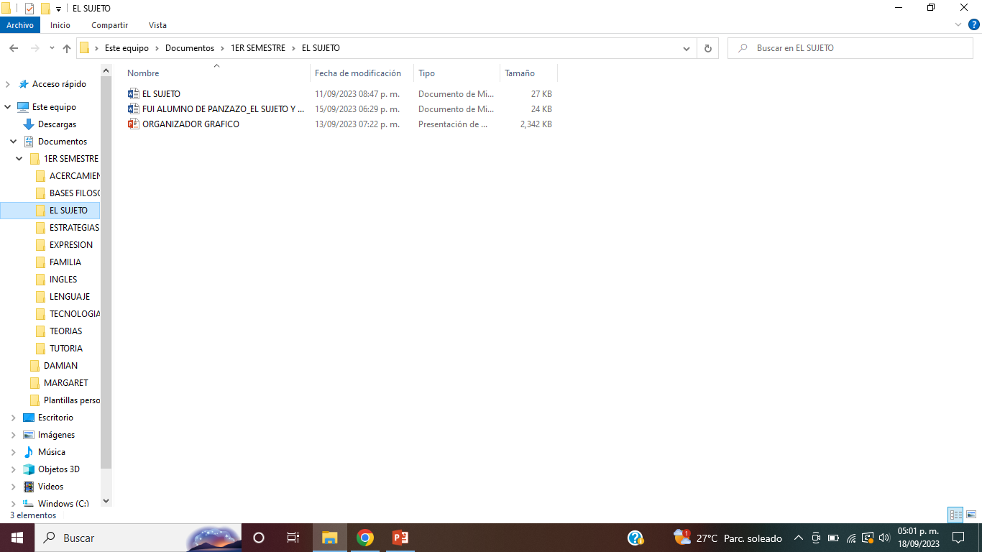

Slide 5
